Slide 1
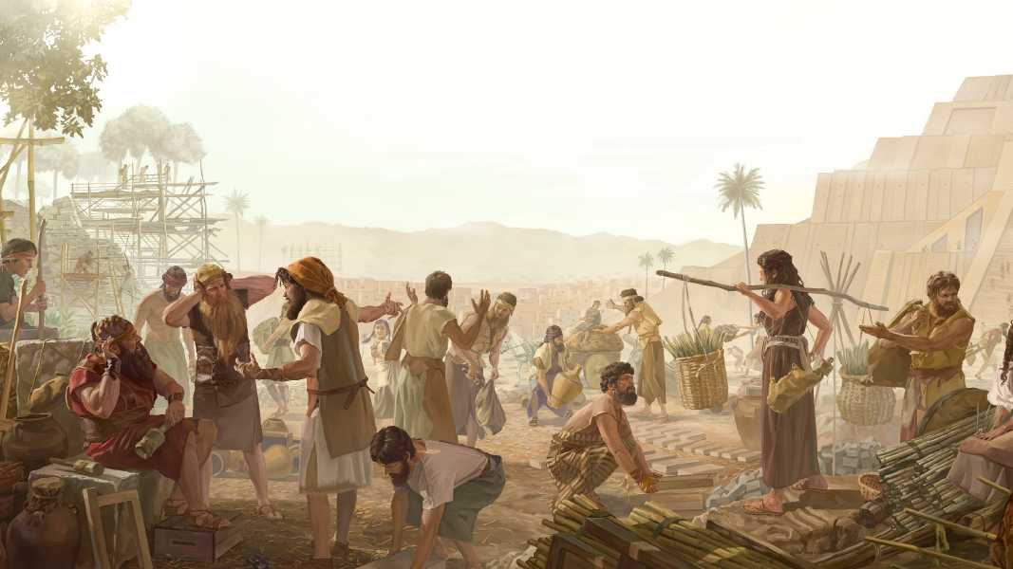
SEMUA BANGSA DAN BABEL
Pelajaran ke-5, Triwulan II
Tahun 2022

Slide 2
KEJADIAN 11:9
“Itulah sebabnya sampai sekarang nama kota itu disebut Babel, karena di situlah dikacaubalaukan TUHAN bahasa seluruh bumi dan dari situlah mereka diserakkan TUHAN ke seluruh bumi”.

Slide 3
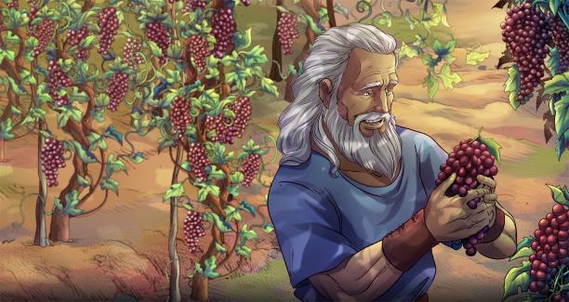
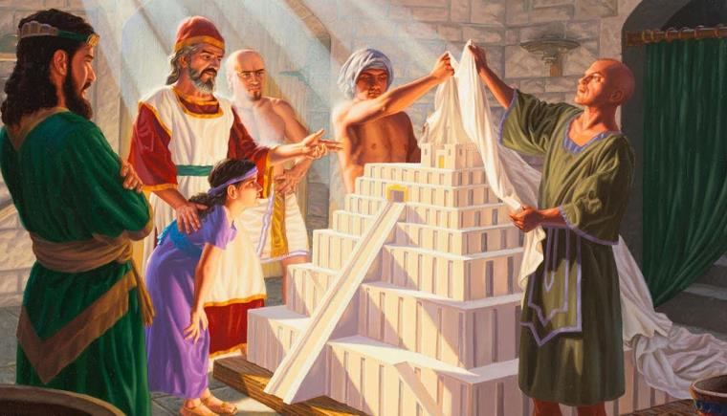
Air Bah memberi kesempatan kedua kepada manusia untuk mengikuti Tuhan dan melayani Dia.
Namun, masalah segera muncul. Kemabukan, tidak menghormati orang tua, mencari kemuliaan dan kekuasaan...
Dan akhirnya, pemberontakan terbuka terhadap Allah.

Slide 4
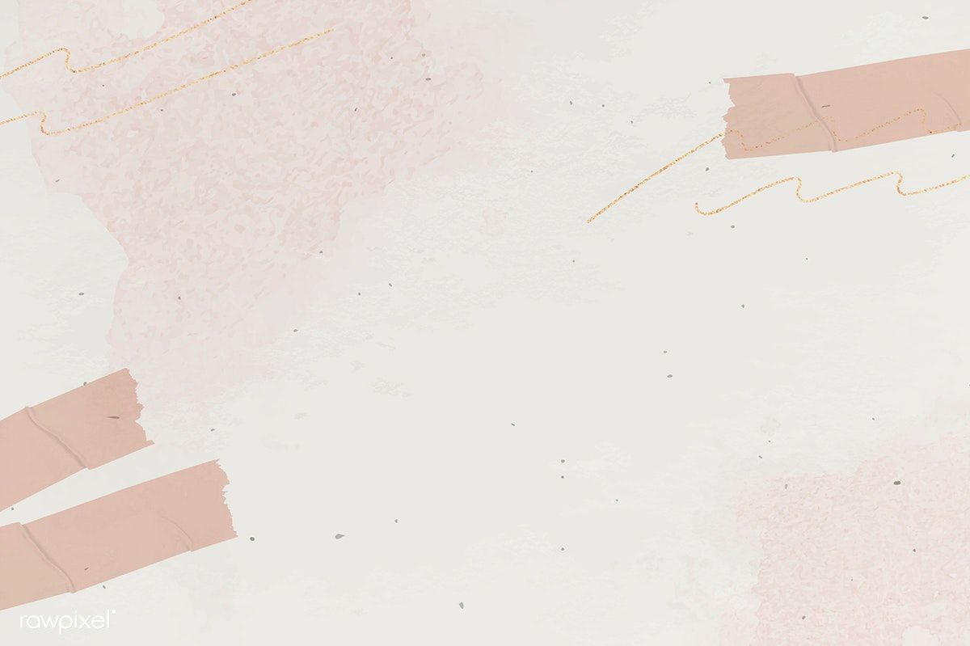
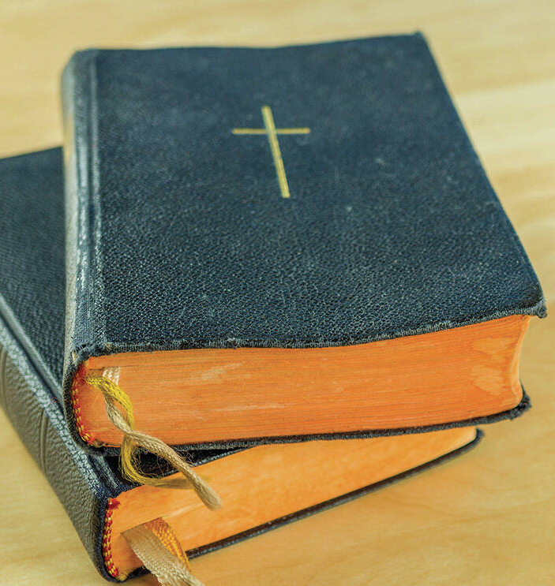
KUTUK KEPADA HAM Minggu, 24 April 2022
Kejadian 9:20-21
Nuh menjadi petani; dialah yang mula-mula membuat kebun anggur. Setelah ia minum anggur, mabuklah ia dan ia telanjang dalam kemahnya.

Slide 5
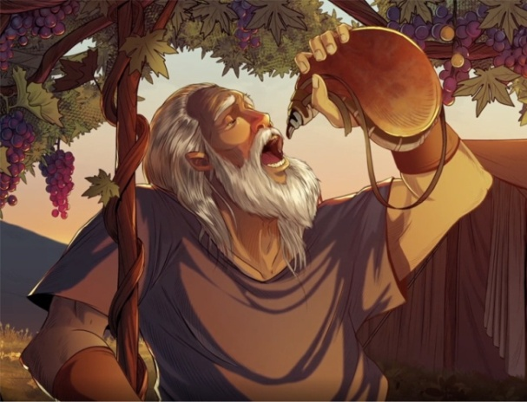
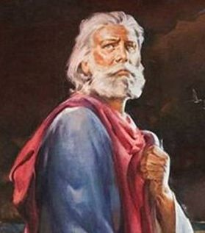
Fermentasi buah bukanlah bagian dari ciptaan asli Tuhan. Apa yang dilakukan Nuh semata-mata karena menuruti keinginan hatinya, akibatnya ia kemudian kehilangan kendali diri, dia menjadi mabuk dengan anggur tersebut dan menelanjangi dirinya sendiri.
Tindakan Nuh di kebun anggurnya ini mengingatkan kita terhadap Adam di Taman Eden, setelah Adam dan Hawa memakan buah yang Tuhan larang mereka menjadi telanjang. Nuh terhubung kembali ke akar Adam, ia melanjutkan sejarah kegagalan.

Slide 6
Apa reaksi Ham, putra bungsu Nuh saat melihat ayahnya telanjang?
Ham tentu saja secara tidak sengaja melihat ayahnya telanjang, namun tidak mengambil tindakan untuk menutupinya, Ham membiarkan ayah telanjang. Apa yang dilihat Ham mengingatkan kita kepada Hawa yang melihat buah dari pohon pengetahuan baik dan jahat.
Ham gantinya menyelesaikan masalah yang dilihatnya, ia justru pergi membicarakan atau menceritakannya, sesuatu yang tidak patut. Kejadian 9:22 "Maka Ham, bapa Kanaan itu, melihat aurat ayahnya, lalu diceritakannya kepada kedua saudaranya di luar".

Slide 7
Beberapa pelajaran dari dosa Ham, sebagai berikut:
1
Kegagalan untuk menghormati orang tua kita, akan memengaruhi masa depan kita [Keluaran 20:12, Efesus 6:2]. Ham dan putranya dikutuk karena perbuatannya dan itu mempengaruhi mereka di masa depan [Kejadian 9:25].
2
Kutukan atas Ham dan putranya terbatas kepada mereka. Kita tidak dapat menggunakan teks kutukan ini [Kejadian 9:25-27] untuk membenarkan teori rasisme terhadap siapapun.

Slide 8
Kasih Allah kembali ditunjukkan kepada orang berdosa. Di samping kutukan kepada Ham dan Kanaan, ada janji berkat, dikaitkan dengan nama "Kanaan", yang berasal dari kata kerja 'kana', yang berarti "menaklukkan".
Suatu saat nanti melalui penaklukan Kanaan, oleh umat Allah, keturunan Sem, mereka akan memasuki Tanah Perjanjian dan mempersiapkan jalan untuk kedatangan Mesias, yang akan memperbesar Yafet "di kemah-kemah Sem" [Kejadian 9: 27].
Ini adalah kiasan nubuatan untuk perluasan perjanjian Allah ke semua bangsa, yang akan mencakup pekabaran Israel tentang keselamatan kepada dunia [Daniel 9: 27, Yesaya 66:18-20, Roma 11: 25].
3

Slide 9
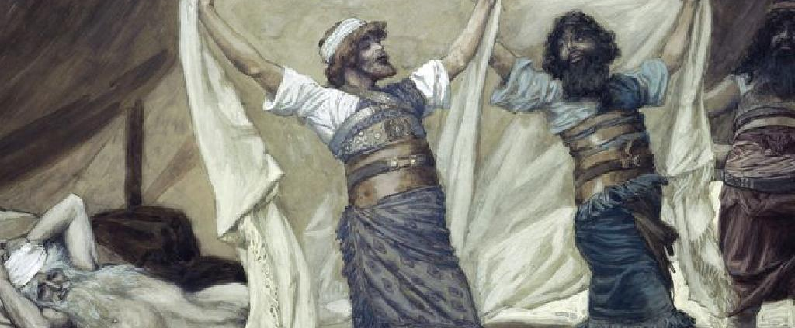
Kutuk kepada Ham pada kenyataannya akan menjadi berkat bagi semua bangsa, termasuk keturunan Ham dan Kanaan yang mau menerima keselamatan yang ditawarkan oleh Tuhan kepada mereka.

Slide 10
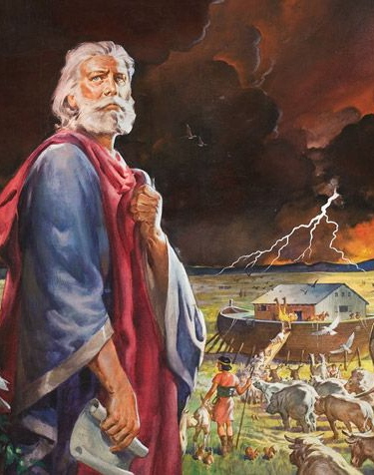
SILSILAH KEJADIAN Senin, 25 April 2022
Nuh adalah penghubung peradaban sebelum dan pasca Air Bah. Nuh masih hidup 350 tahun pasca Air Bah [Kejadian 9:28], dia adalah generasi terakhir dari silsilah Adam sebelum Air Bah.
Adam meninggal ketika Lamekh, ayah Nuh, berusia 56 tahun, Nuh pasti pernah mendengar cerita tentang Adam dari ayahnya, yang bisa dia sampaikan kepada keturunannya sebelum dan sesudah Air Bah.

Slide 11
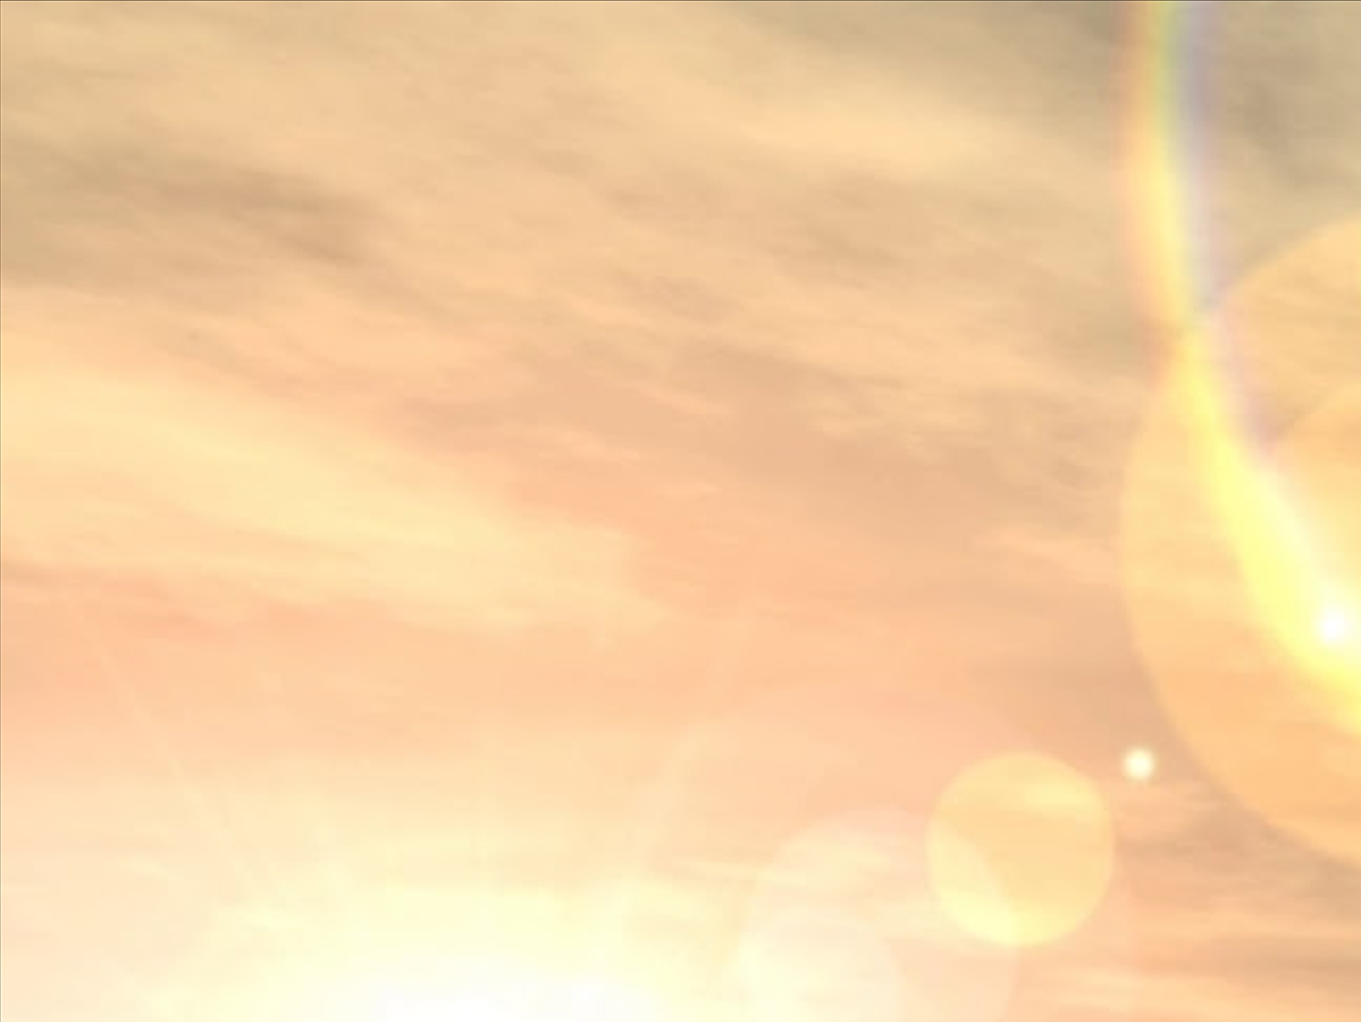
Di beberapa bagian Alkitab mencatat tentang silsilah seperti Kejadian 10 dan Lukas 3:23-38, apa tujuan silsilah tersebut?
Silsilah menekankan sifat historis dari peristiwa-peristiwa Alkitabiah, yang terkait dengan orang-orang nyata yang hidup dan mati serta yang hari-harinya dihitung dengan tepat.
Silsilah menunjukkan kesinambungan penulis dari zaman kuno hingga modern, membangun hubungan yang jelas dengan masa lalu hingga "masa kini".
Silsilah mengingatkan kita pada kerapuhan manusia dan efek tragis dari kutukan dosa dan akibatnya yang mematikan pada semua generasi setelahnya.

Slide 12
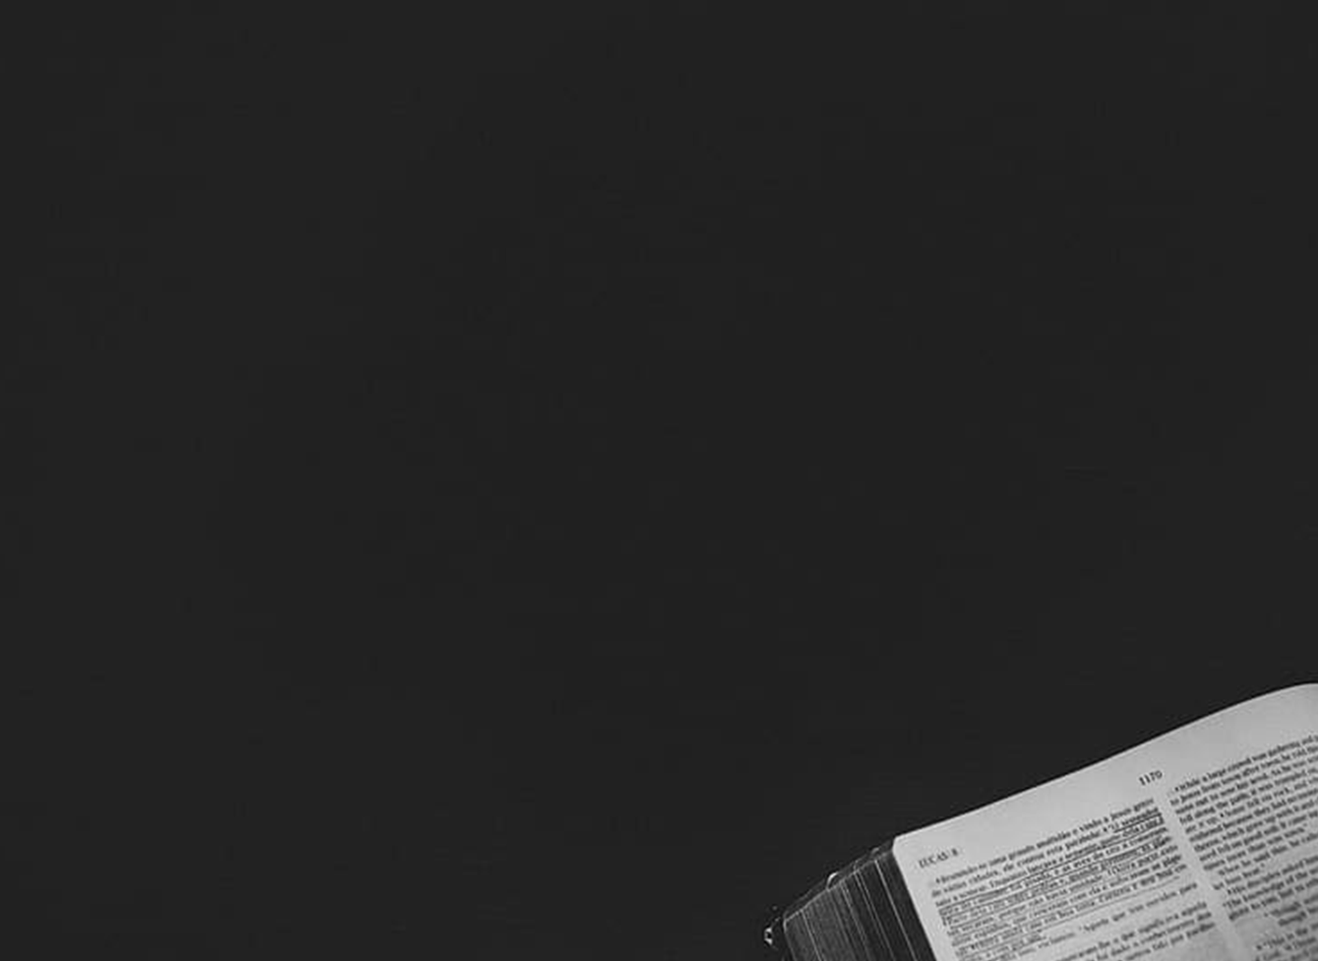
Alkitab juga memberikan klasifikasi adanya 70 bangsa yang menggambarkan 70 anggota keluarga Yakub [Kejadian 46:27], kemudian 70 tua-tua Israel di padang gurun [Keluaran 24:9], dan pengutusan 70 murid Yesus [Lukas 10:1].

Slide 13
Gagasan tentang angka 70 tersebut lebih dari sekedar jumlah tetapi memberikan beberapa petunjuk bahwa:
70 bangsa menekankan terwujudnya berkat dan janji Tuhan kepada Nuh untuk beranak cucu dan bertambah banyak serta penuhi bumi [Kejadian 9:1].
70 tua-tua menyiratkan misi Israel terhadap segala bangsa: Ulangan 32:8 "Ketika Sang Mahatinggi membagi-bagikan milik pusaka kepada bangsa-bangsa, ketika Ia memisah-misah anak-anak manusia, maka Ia menetapkan wilayah bangsa-bangsa menurut bilangan anak-anak Israel".
Pengutusan 70 murid Yesus juga dimaksudkan untuk misi menginjili bangsa-bangsa. Seluruh dunia, segala bangsa harus mendengar Kabar Baik tentang Yesus.

Slide 14
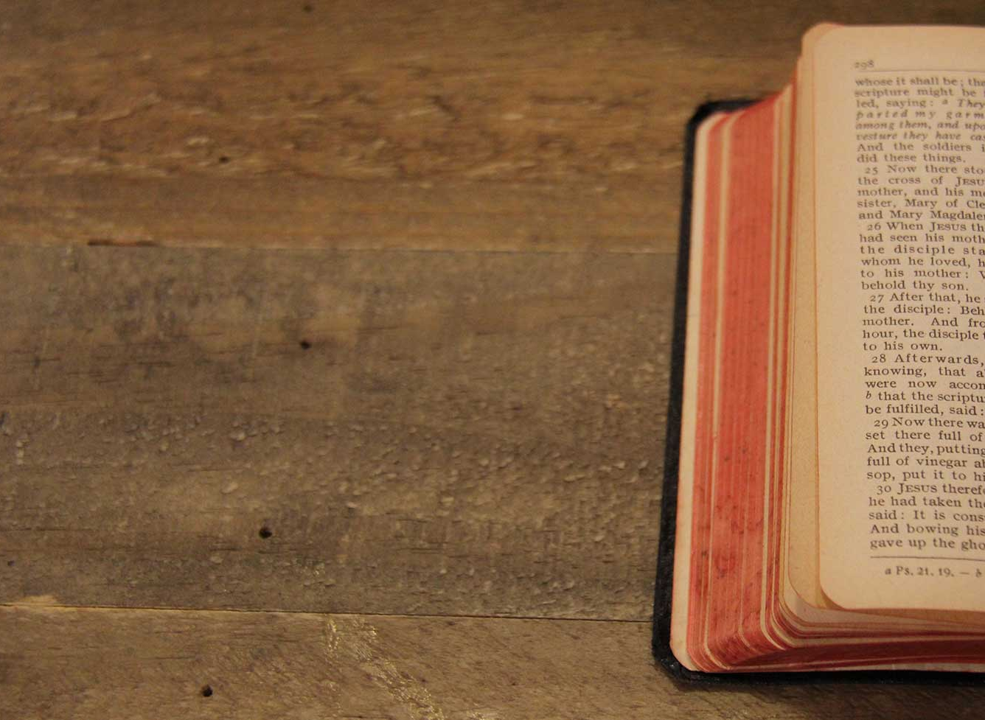
Sejarah dunia diisi oleh orang-orang yang nyata, mereka adalah tokoh-tokoh sejarah dari Adam hingga generasi selanjutnya. Masing-masing memiliki akses langsung kepada saksi yang mengalami dan yang memiliki ingatan pribadi akan peristiwa masa lalu.
Daftar silsilah menunjukkan kaitan generasi yang satu kepada generasi yang lain [Matius 1:1-17].

Slide 15
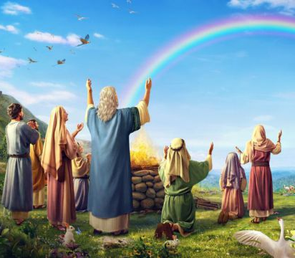
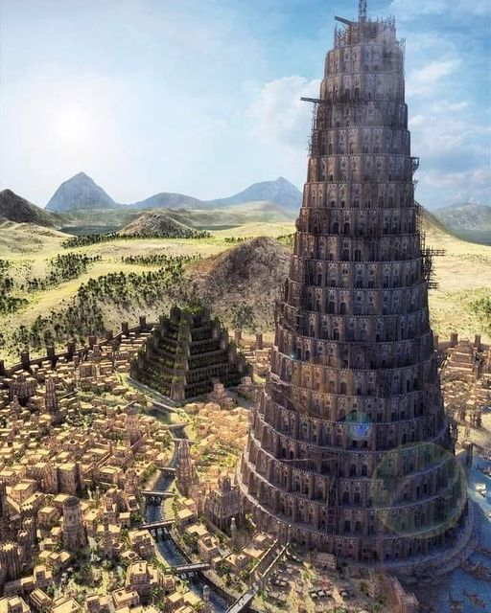
SATU BAHASA Selasa, 26 April 2022
Tuhan berfirman kepada Nuh agar beranak cucu dan penuhi bumi, itu berarti mereka harus menyebar ke seluruh bumi, tetapi para pembangun menara Babel merencanakan hal yang berlawanan dengan perintah Tuhan.
NIAT para pembangun menara Babel dinyatakan dalam Kejadian 11:4 Juga kata mereka: "Marilah kita dirikan bagi kita sebuah kota dengan sebuah menara yang puncaknya sampai ke langit, dan marilah kita cari nama, supaya kita jangan terserak ke seluruh bumi."

Slide 16
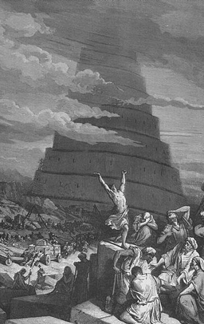
Niat dan tindakan orang-orang ini [Kejadian 11:1-4] menggemakan niat dan tindakan Tuhan dalam kisah Penciptaan, kalimat yang mereka gunakan adalah: "mereka berkata“: “Marilah kita membuat“, “Marilah kita cari nama.”
Pada semua kalimat yang mereka gunakan ini terkandung AMBISI yang terdalam dari mereka yaitu menyamai atau bahkan menggantikan Tuhan [Kita tahu siapa dibalik semua yang mengilhami rencana ini, dialah Lusifer yang telah diusir dari surga].

Slide 17
Ambisi para pembangun menara Babel salah alamat. Namun, sangatlah jelas apa yang mendasari tindakan mereka:
Memori Air Bah pasti berperan dalam proyek mereka, dunia telah diporakporandakan oleh datangnya Air Bah.
Mereka membangun menara tinggi untuk dapat terhindar dari banjir lain, yang akan datang, mereka lupa atau bahkan melupakan janji Tuhan dan tanda pelangi yang Tuhan berikan.
lngatan tentang Air Bah telah dilestarikan dalam tradisi Babel, namun telah menyimpang dari maksud Tuhan. Upaya ke atas untuk mencapai surga dan merebut Tuhan ini memang akan menjadi ciri semangat Babilon hingga zaman akhir.

Slide 18
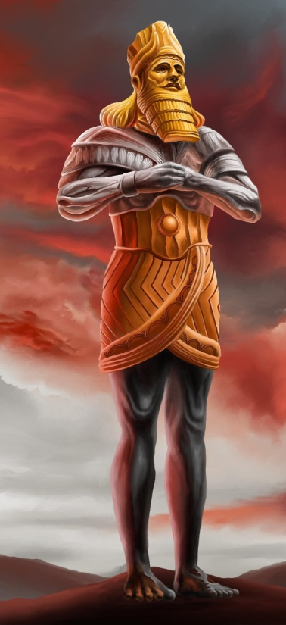
Referensi Sinear yang menjadi tempat menara Babel dibangun, muncul kembali dalam kitab Daniel yang menunjuk tempat di mana Nebukadnezar membawa barang-barang dari Bait Suci Yerusalem [Daniel 1:2].
Ketika Nebukadnezar mendirikan patung emasnya, mungkin di tempat yang sama di "dataran" yang sama, patung ini didirikan. Dalam penglihatannya tentang akhir zaman, Daniel melihat skenario yang sama dari bangsa-bangsa di bumi berkumpul bersama untuk mencapai persatuan melawan Allah [Daniel 2:43, Daniel 11:43-45; Wahyu 16:15,16], namun upaya ini pada akhirnya akan gagal seperti halnya menara Babel.

Slide 19
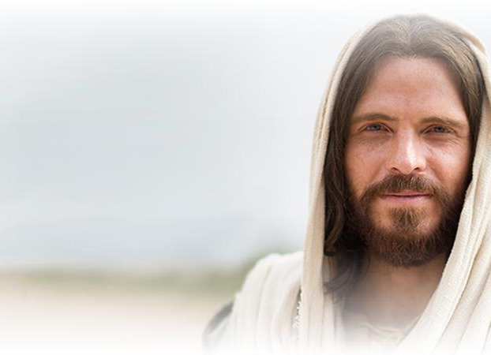
Rancangan manusia bisa gagal, tetapi rancangan Tuhan takkan gagal.
Rancangan manusia dapat mengandung niat yang buruk, tetapi rancangan Tuhan adalah damai dan sejahtera.

Slide 20
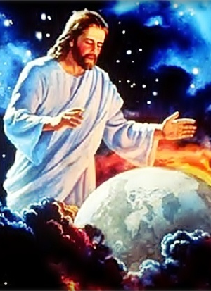
BAIKLAH KITA TURUN Rabu, 27 April 2022
Pencipta tidak dapat dibandingkan dengan ciptaan, itu seperti bumi dan langit.
Kita selalu berada dalam jangkauan Tuhan, tetapi kita tidak dapat menjangkau-Nya. Kita dapat menjangkau Tuhan hanya bilamana Ia menghendakinya.

Slide 21
Apa arti perkataan Tuhan "Baiklah Kita turun"? Kejadian 11:5-7, Mazmur 139:7-12
1
Turunnya Tuhan adalah sebuah penegasan akan supremasi-Nya, bahwa Tuhan akan selalu berada di luar jangkauan kita sebagai manusia.
Segala upaya manusia untuk naik kepada Tuhan untuk bertemu dengan-Nya di surga adalah sebuah kesia-siaan dan konyol. Itulah sebabnya untuk menyelamatkan kita Yesus turun, Ia harus datang kepada kita dan memang tidak ada cara lain bagi Dia untuk menyelamatkan kita kecuali dengan cara itu.
2

Slide 22
Tuhan tidak harus turun untuk melihat kota dan menara Babel sebab Dia Mahakuasa, tetapi Dia tetap melakukannya. Hal ini menjelaskan kepada kita konsep tentang keterlibatan Tuhan dengan umat manusia, Dia Allah yang peduli.
3
Turunnya Tuhan juga mengingatkan kita pada prinsip kebenaran oleh iman dan proses kasih karunia Tuhan. Apa pun pekerjaan yang kita lakukan untuk Tuhan, Dia tetap harus turun untuk bertemu dengan kita. Bukan apa yang kita lakukan untuk Tuhan yang akan membawa kita kepada-Nya dan menuju penebusan. Sebaliknya, tindakan Tuhan menuju kitalah yang akan menyelamatkan kita.
4

Slide 23
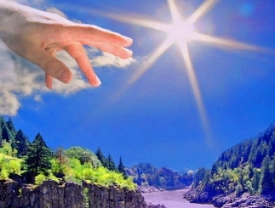
Tuhan turun untuk menghentikan proyek sia-sia manusia dengan cara mengacaukan bahasa mereka. Persatuan yang mereka buat bukanlah untuk memuliakan Tuhan, tetapi memuliakan diri dengan proyek menara Babel tersebut.
Sesungguhnya mereka rawan kepada kejahatan besar berikutnya, itu sebabnya Tuhan serakkan mereka keseluruh bumi dengan bahasa yang dikacaukan.

Slide 24
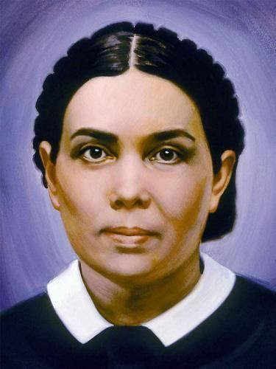
Ellen G. White, Alfa dan Omega, jld. 1, hlm. 134.
“Rencana pembangun-pembangun Babel berakhir dengan kekalahan dan rasa malu. Tugu peringatan akan kebanggaan mereka berubah menjadi peringatan akan kebodohan mereka. Namun demikian manusia tetap mengikuti jalan yang sama, bergantung kepada diri dan menolak hukum Allah. Ini adalah yang telah dicoba dijalankan Setan di dalam surga; sama dengan apa yang mendorong Kain dalam mempersembahkan korbannya.”

Slide 25
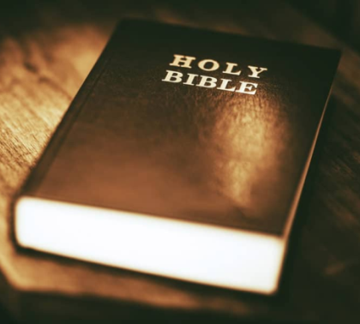
PENEBUSAN ORANG YANG TERASING Kamis, 28 April 2022
Rancangan dan berkat Allah bagi manusia sebelum dan setelah Air Bah adalah "Beranakcuculah dan bertambah banyaklah serta penuhilah bumi" [Kejadian 1:28, 9:1].
Rancangan Manusia setelah Air Bah adalah "Marilah kita dirikan bagi kita sebuah kota dengan sebuah menara yang puncaknya sampai ke langit, dan marilah kita cari nama, supaya kita jangan terserak ke seluruh bumi" [Kejadian 11:4].

Slide 26
Upaya untuk membangun menara Babel lebih dari sekedar supaya jangan terserak ke seluruh bumi tetapi sebuah ambisi untuk "mencari nama" yang sesungguhnya adalah cerminan kuat dari kesombongan dan kebanggaan mereka sendiri.
Nama Babel berarti "pintu Tuhan", yang terkait dengan kata kerja balal yang berarti "mengacaubalaukan". Karena mereka ingin mencapai "pintu Tuhan", sebab mereka menganggap diri mereka sebagai Tuhan, namun akhirnya yang diperoleh adalah kekacauan dan kebingungan.

Slide 27
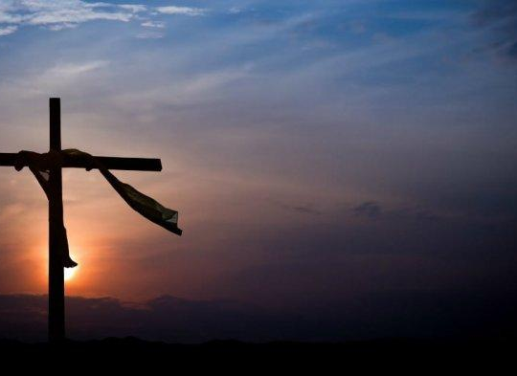
Oleh karena itu, dalam penghakiman atas pembangkangan langsung mereka, Tuhan menyebarkan mereka "diserakkan ke seluruh bumi" [Kejadian 11:9], persis seperti apa yang mereka tidak kehendaki.
Namun demikian Tuhan akan menebus kembali orang-orang berdosa ini dari berbagai penjuru dunia yaitu mereka yang menaruh harap dan percaya kepada Tuhan.

Slide 28
Ellen G.White, Alfa dan Omega, jld. 1, hlm. 133.
“Orang-orang Babel telah bertekad untuk mendirikan satu pemerintahan yang terlepas dari Allah. Namun demikian ada beberapa di antara mereka yang takut akan Tuhan tetapi telah tertipu oleh sifat pura-pura dari orang-orang jahat, dan tertarik kepada muslihat mereka. Demi untuk orang-orang yang setiawan ini, Tuhan telah menunda pehukuman-Nya dan memberikan kepada mereka kesempatan untuk menyatakan tabiat mereka yang sebenarnya. Apabila rencana-rencana mereka sedang berkembang, anak-anak Allah berusaha untuk mencegah mereka dari maksud mereka itu; tetapi orang banyak itu telah bersatu padu untuk menentang surga. Kalau saja mereka itu harus dibiarkan, mereka akan merusakkan akhlak dunia ini pada masa permulaannya. Permufakatan mereka itu didasarkan atas pemberontakan; satu kerajaan didirikan untuk kemegahan diri, di mana Allah tidak dihormati dan tidak diakui kekuasaan-Nya.”

Slide 29
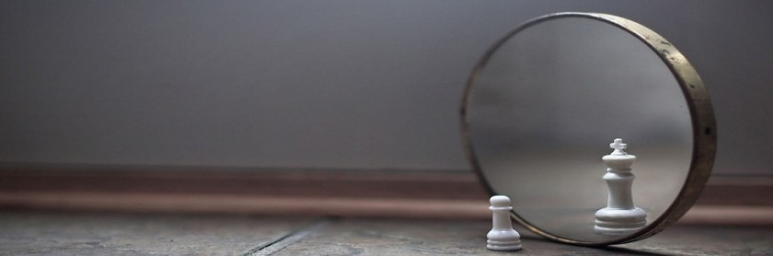
Kita harus berhati-hati agar dalam semua pencapaian kita di bidang apapun di dunia ini, janganlah kita mencari "nama" untuk diri kita sendiri!

Slide 30
Kegagalan untuk menghormati orang tua kita, akan memengaruhi masa depan kita.
Silsilah mengingatkan kita pada kerapuhan manusia dan efek tragis dari kutukan dosa dan akibatnya yang mematikan pada semua generasi setelahnya.
Rancangan manusia dapat mengandung niat yang buruk, tetapi rancangan Tuhan adalah damai dan sejahtera.
Kita selalu berada dalam jangkauan Tuhan, tetapi kita tidak dapat menjangkau-Nya. Kita dapat menjangkau Tuhan hanya bilamana Ia menghendakinya.
Tuhan akan menebus kembali orang-orang berdosa dari berbagai penjuru dunia yaitu mereka yang menaruh harap dan percaya kepada-Nya.

